Slide 1
Automatické testování modelů Kyber-fyzikálních systémů
ČVUT FIT, Katedra číslicového návrhu
Ing. Tomáš Apeltauer
17.1.2018

Slide 2
Automatické testování modelů
Kyber-fyzikálních systémů
Kyber-fyzikální systémy
Modely kyber-fyzikálních systémů
Testování modelů
S-Taliro tools
Můj výzkum

Slide 3
Automatické testování modelů
Kyber-fyzikálních systémů
Kyber-fyzikální systémy
Modely kyber-fyzikálních systémů
Testování modelů
S-Taliro tools
Můj výzkum

Slide 4
Automatické testování modelů
Kyber-fyzikálních systémů
Kyber-fyzikální systémy
Modely kyber-fyzikálních systémů
Testování modelů
S-Taliro tools
Můj výzkum

Slide 5
Automatické testování modelů
Kyber-fyzikálních systémů
Kyber-fyzikální systémy
Modely kyber-fyzikálních systémů
Testování modelů
S-Taliro tools
Můj výzkum

Slide 6
Automatické testování modelů
Kyber-fyzikálních systémů
Kyber-fyzikální systémy
Modely kyber-fyzikálních systémů
Testování modelů
S-Taliro tools
Můj výzkum

Slide 7
Automatické testování modelů
Kyber-fyzikálních systémů
Kyber-fyzikální systémy
Modely kyber-fyzikálních systémů
Testování modelů
S-Taliro tools
Můj výzkum

Slide 8

Kyber-fyzikální systémy
Definice
Cyber-Physical Systems (CPS) is defined as transformative technologies for managing interconnected systems between its physical assets and computational capabilities.
The term cyber-physical systems (CPS) refers to a new generation of systems with integrated computational and physical capabilities that can interact with humans through many new modalities.
Cyber-physical systems (CPS) are physical and engineered systems whose operations are monitored, coordinated, controlled and integrated by a computing and communication core.

Slide 9
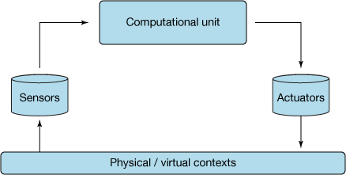
Kyber-fyzikální systémy

Slide 10
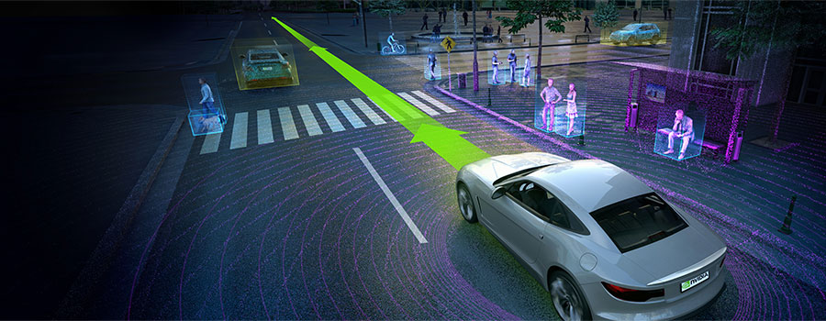
Kyber-fyzikální systémy
Příklady
Elektrické sítě s pokročilým monitoringem
Propojená autonomní vozidla
Protézy, např. nervově ovládaná umělá dolní končetina

Slide 11

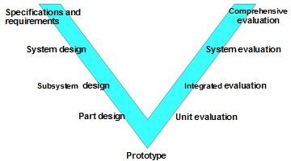
Modelování Kyber-fyzikálních systémů
Model-Based Design (Matlab/Simulink, JModelica, Ptolemy)
V centru dění stojí vždy model systému
Simulace a verifikace návrhu už v raných fázích

Slide 12
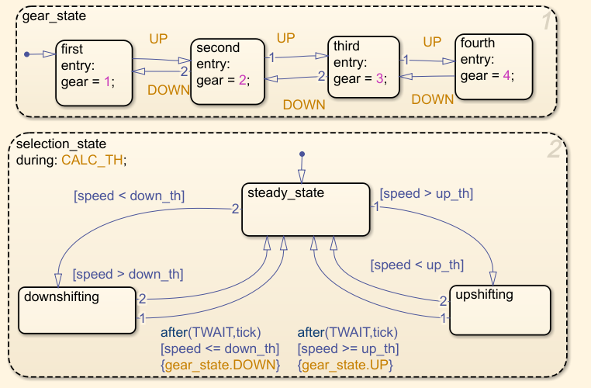
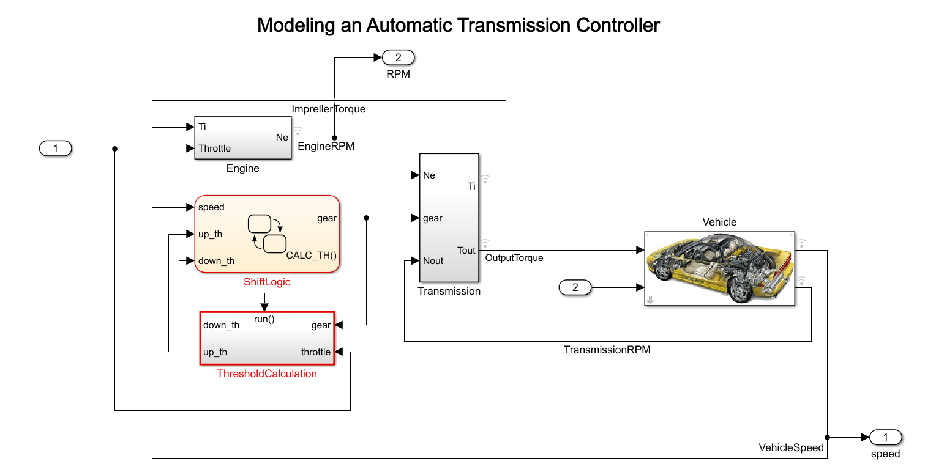
Příklady modelů Kyber-fyzikálních systémů

Slide 13
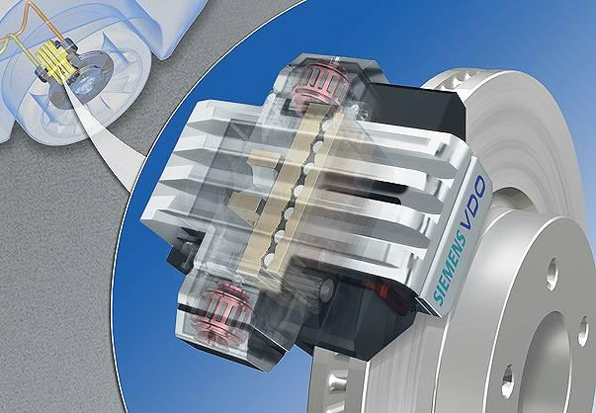
Příklady modelů Kyber-fyzikálních systémů
Electro-Mechanical Breaking system model

Slide 14

Testování modelů
Nástroje pro verifikaci modelů (iSAT-ODE, Flow*, S-Taliro)
Obecně je ověření bezpečnosti nerozhodnutelný problém
Existují výjimky, viz. [Stefan Ratschan 2013]
Prohledávání obrovského stavového prostoru

Slide 15
Testování modelů (MTL)
Metric Temporal Logic (MTL) je odnož Linear Temporal Logic, postihující děje v reálném čase.
Nad MTL je možné zavést míru robustnosti
Robustnost lze použít jako vodítko
Problém verifikace modelu lze transformovat na problém nalezení negativního robustnosti
-> porušení podmínek specifikace

Slide 16

S-Taliro tools
Co to je?
Balíček do Matlabu, který umí na základě MTL spec. a modelu v Simulinku ověřit chování modelu
K čemu slouží?
Umí ověřit, že existuje situace, kdy je námi daná MTL specifikace porušena
Ukázka

Slide 17
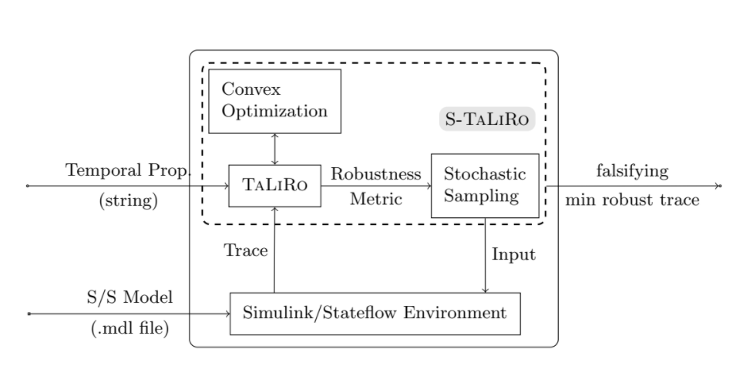
S-Taliro tools
Algoritmy
Formula rewriting (pro monitoring běhu)
Dynamic programming (pro delší testování)

Slide 18

Můj výzkum – Previous work
S-Taliro
Testuje model pomocí black-box přístupu
Používá pouze Formula rewriting, Dynamic programming
Vyladěno na benchmark modelech, ale co modely z praxe?
Analýza vnitřní struktury modelu jednodušší verifikace
Využít existující algoritmy pro testování a verifikaci na hybridních modelech

Slide 19
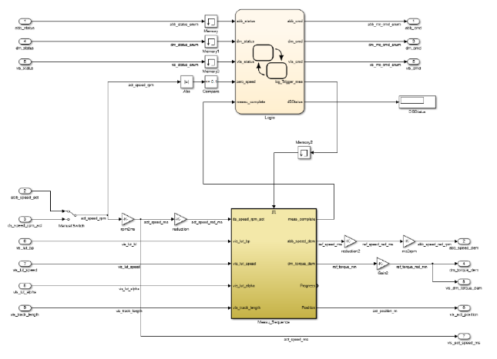
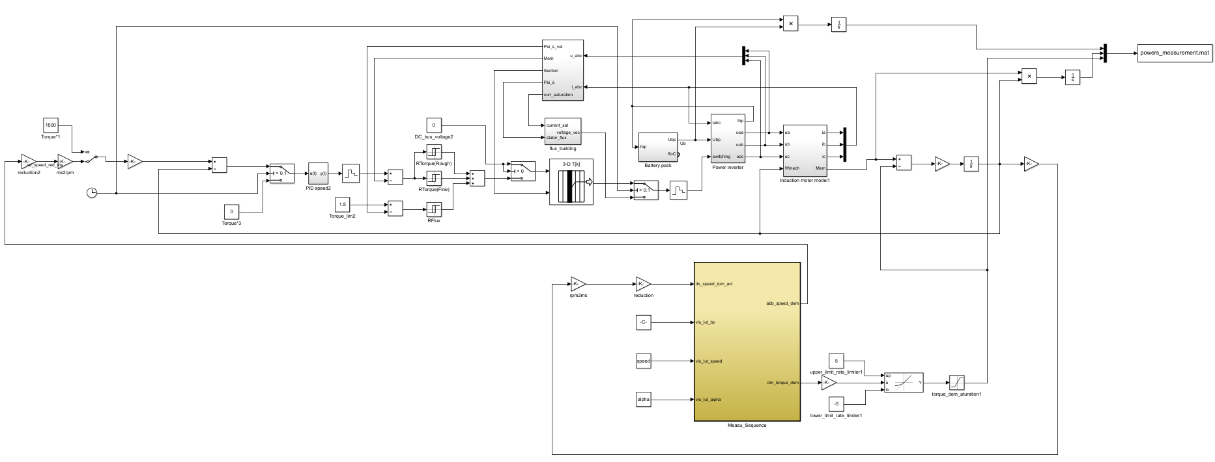
Můj výzkum – Current work
MATHEMATICAL MODEL AND VALIDATION OF POWERTRAIN
Jan Kacetl

Slide 20
Můj výzkum – Future work
Model, nad kterým S-Taliro nefunguje (Kacetl + MTL)
Navrhnout jiný/lepší přístup k verifikaci (white-box)
Napsat článek
Získat/navrhnout další modely (spolupráce s průmyslem)
Experimenty s novým přístupem, vylepšení/změna přístupu
Napsat článek
Prof. Li Qiu – výzkumná skupina na HKUST

Slide 21
Děkuji za pozornost
Prostor pro diskuzi

